Slide 1
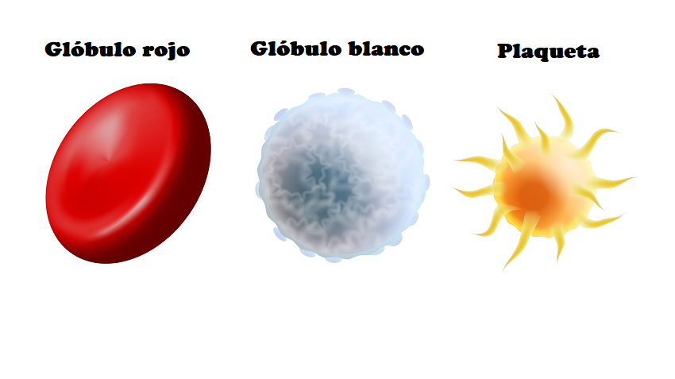
Los componentes de la sangre
Raquel Arroyo Úbeda. Pediatra
www.familiaysalud.es
Notes:
1/19/21 07:11 PM
© 2007 Microsoft Corporation. Todos los derechos reservados. Microsoft, Windows, Windows Vista y otros nombres de productos son o podrían ser marcas registradas o marcas comerciales en los EE.UU. u otros países.
La información incluida aquí solo tiene fines informativos y representa la vista actual de Microsoft Corporation a fecha de esta presentación. Ya que Microsoft debe responder ante los cambios en el mercado, no debe considerarse responsabilidad suya el hecho de garantizar la precisión de la información facilitada después de la fecha de esta presentación. MICROSOFT NO FACILITA GARANTÍAS EXPRESAS, IMPLÍCITAS O ESTATUTORIAS EN RELACIÓN A LA INFORMACIÓN CONTENIDA EN ESTA PRESENTACIÓN.
<número>

Slide 2
¿Qué es la sangre?
La sangre es un líquido.
Recorre el organismo a través de los vasos sanguíneos.
La cantidad de sangre de una persona está en relación con su edad, peso, sexo y altura.
www.familiaysalud.es

Slide 3
Funciones de la sangre
Transporta las células para llevar las funciones vitales.
Transporta los nutrientes y sustancias de desecho para eliminarlas.
Transporta oxígeno y anhídrido carbónico.
Es necesaria para la coagulación, inmunidad y control de la temperatura corporal.
www.familiaysalud.es

Slide 4
¿Qué componentes tiene?
La sangre tiene 2 componentes:
Componente liquido o plasma.
Componente celular.
www.familiaysalud.es

Slide 5
¿Qué es el plasma?
Es un liquido transparente y ligeramente amarillento.
Transporta:
Proteínas que se forman en el hígado.
Inmunoglobulinas que forman los linfocitos en la médula ósea, ganglios linfáticos y bazo.
Hormonas que se producen en las distintas glándulas del organismo.
Glucosa y otros elementos nutritivos que se recogen en el intestino.
Se filtra en los riñones.
www.familiaysalud.es

Slide 6
¿Cuál es el componente celular?
Hay 3 tipos de células:
Glóbulos rojos, hematíes o eritrocitos:
Transportan oxígeno gracias a la hemoglobina que esta en su interior. Si disminuye la hemoglobina aparece anemia.
Determinan el grupo sanguíneo gracias a sus proteínas de su superficie: A, B O, y Rh.
Glóbulos blancos o leucocitos:
Defienden el organismo del ataque de bacterias, virus, parásitos y hongos, y otros agentes externos.
Hay distintos tipos: neutrófilos, linfocitos, monocitos, eosinófilos y basófilos.
Plaquetas:
Son fragmentos de células.
Protegen la pared de los vasos sanguíneos formando un “tapón plaquetario” para evitar el sangrado donde hay una lesión.
www.familiaysalud.es

